Slide 1


UBND QUẬN DƯƠNG KINH
TRƯỜNG TIỂU HỌC ANH DŨNG
MÔN MĨ THUẬT LỚP 2
CHỦ ĐÊ 9: THẦY CÔ CỦA EM ( TIẾT 2)

Slide 2



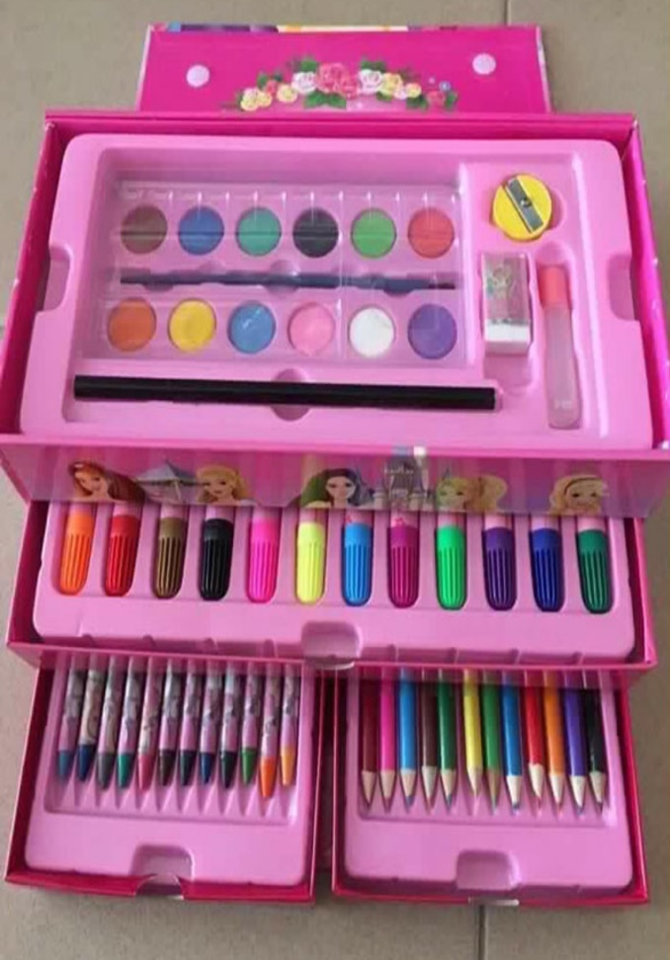
*Một số đồ dùng học tập

Slide 3


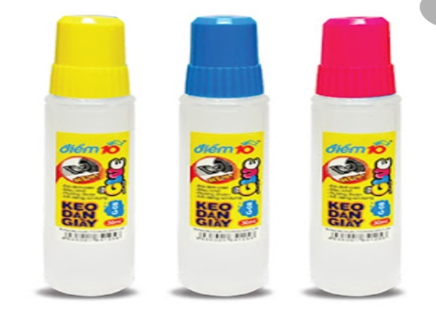
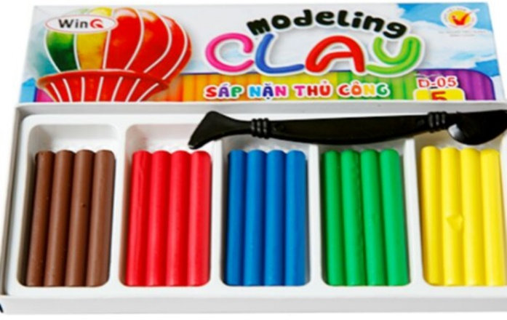
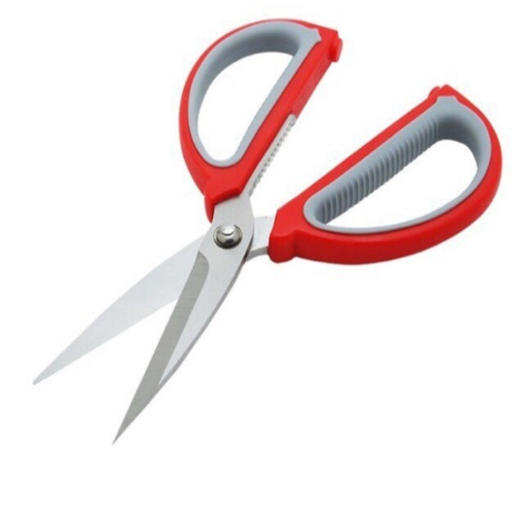
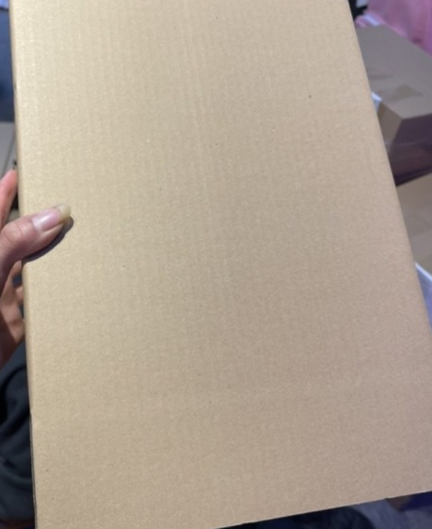
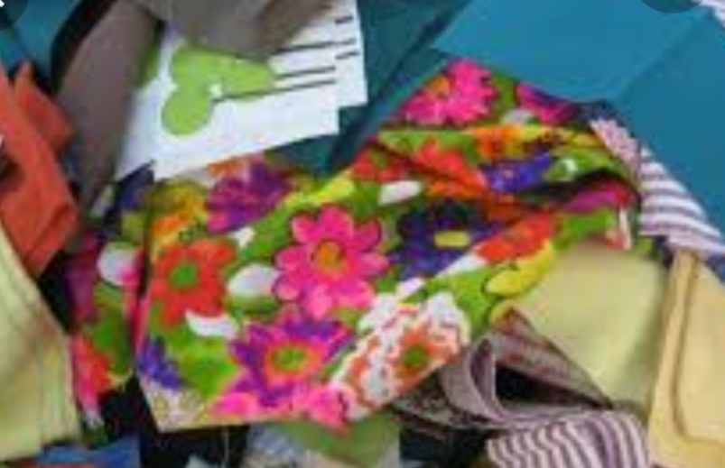
*Một số đồ dùng học tập
Keo dán
Đất nặn
Giấy mầu
Kéo
Bìa cát tông
Vải vụn

Slide 4

Mĩ thuật
Chủ đề 9: THẦY CÔ CỦA EM
YÊU CẦU CẦN ĐẠT
Biết tìm ý tưởng thể hiện chủ đề Thầy cô của em qua tranh, ảnh, thơ, văn;
Sử dụng yếu tố tạo hình để tạo nên SPMT về chủ đề Thầy cô của em;
Tạo được một SPMT yêu thích tặng thầy cô.
- Có tình cảm với thầy cô và biết thể hiện điều này thông qua SPMT;
- Có thái độ đúng mực lưu giữ hình ảnh đẹp về thầy cô.

Slide 5
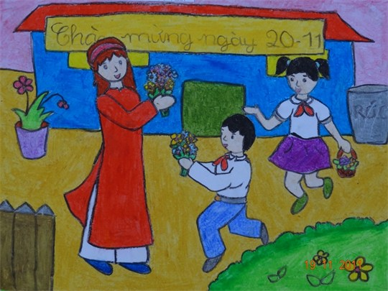


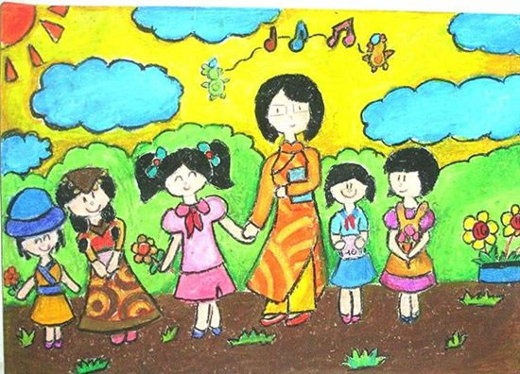
Sản phẩm mĩ thuật tranh vẽ

Slide 6
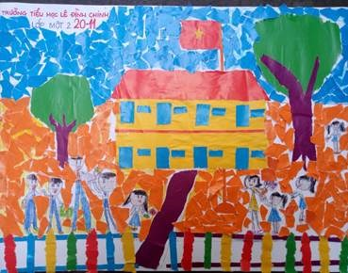
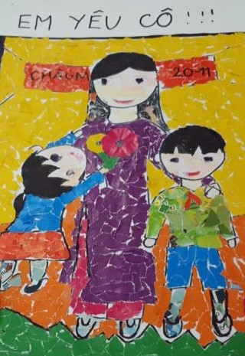
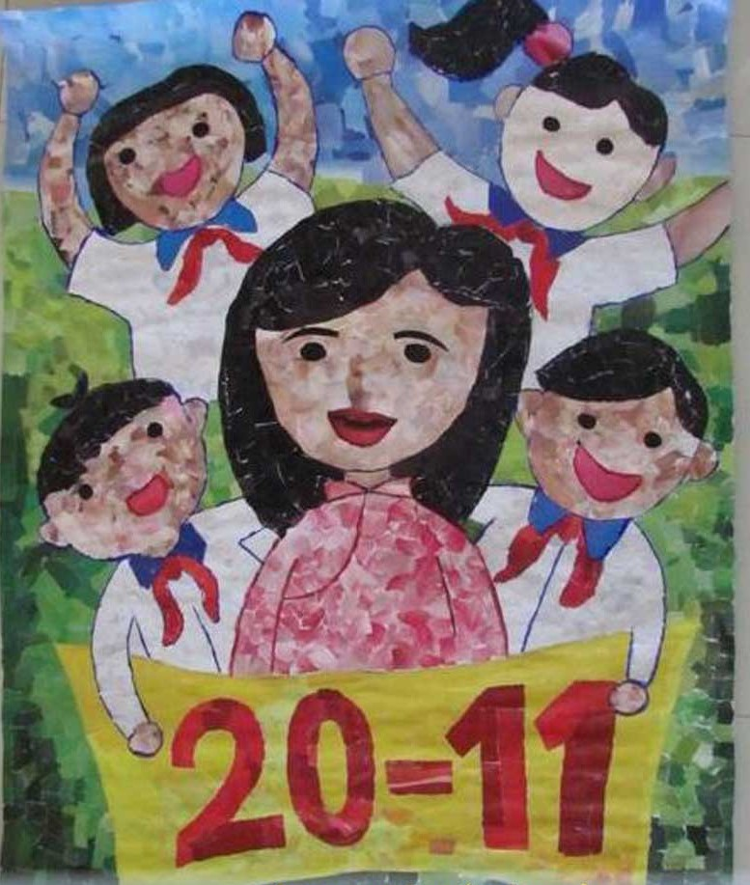
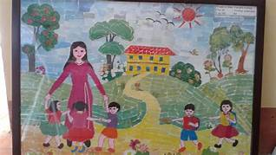
Sản phẩm mĩ thuật tranh xé dán

Slide 7
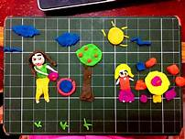
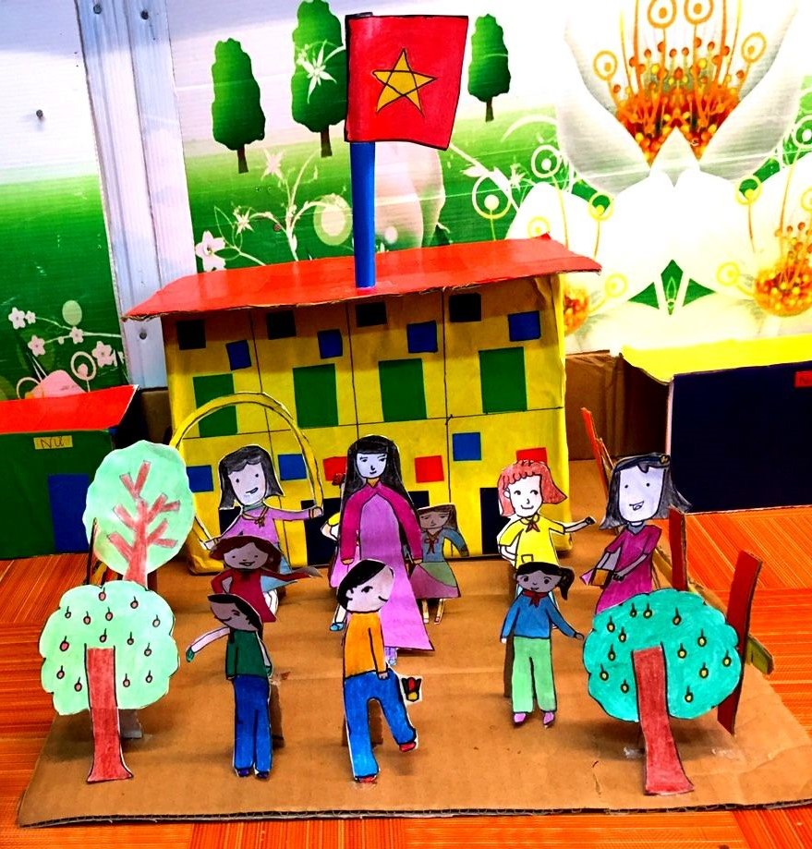
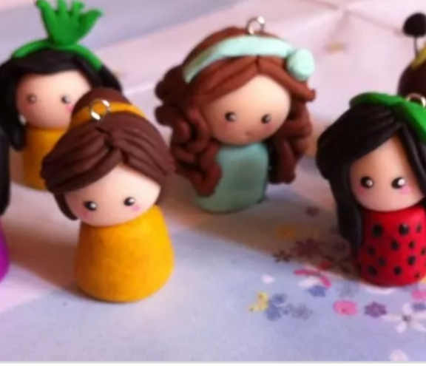
Sản phẩm mĩ thuật 3D từ đất nặn, giấy bìa

Slide 8

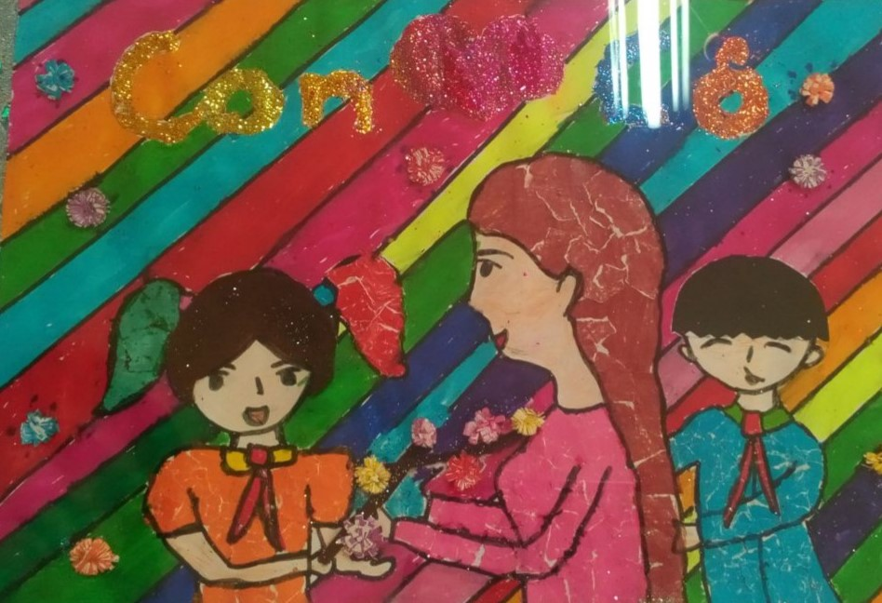
*Sản phẩm mĩ thuật kết hợp từ nhiều chất liệu

Slide 9

Mĩ thuật
Chủ đề 9: THẦY CÔ CỦA EM
*Hoạt động 2: Thể hiện.
Sử dụng hình thức yêu thích ( Vẽ, xé dán, nặn,…) để tạo nên một sản phẩm mĩ thuật về chủ đề Thầy cô của em.
+Lựa chọn nội dung thể hiện ( Chân dung thầy cô giáo, thầy cô giảng bài, em cùng thầy cô chăm sóc hoa,…)
+Lựa chọn hình thức yêu thích ( vẽ, xé dán, nặn,…)
+Tìm các hình ảnh chính, phụ cho sản phẩm;
+Tìm màu sắc phù hợp theo ý thích.

Slide 10
Mĩ thuật
Chủ đề 9: THẦY CÔ CỦA EM
Vi deo Giáo viên thao tác mẫu

Slide 11

Mĩ thuật
Chủ đề 9: THẦY CÔ CỦA EM
Hoạt động 3: Thảo luận
Thảo luận về bài thực hành của mình theo gợi ý sau:
Hình ảnh thầy cô xuất hiện ở đâu?
Hình ảnh thầy cô xuất hiện cùng ai?
Màu sắc trong bài thể hiện như thế nào?
Em sẽ giới thiệu SPMT của mình như thế nào cho người thân trong gia đình?

